Slide 1


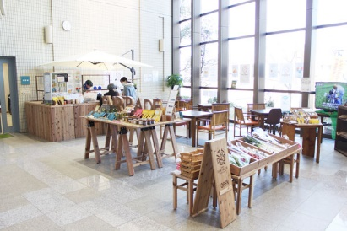





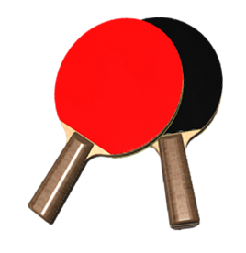




土気あすみが丘プラザ
2025年２月号
プラザ便り
フェアトレードカフェ
フェアトレードカフェ＆ショップ自主企画連続講座
障がい児・者のご家族向け
交流会付きセミナー第10回（全10回）
～親なきあと問題・人間関係編～
障がい福祉に関するテーマを、笑顔でわかりやすく
2月20日（木）
11:30～12:30セミナー
12:30～13:30交流会
参加費：1,500円
（ﾌｪｱﾄﾚｰﾄﾞｶﾌｪのﾄﾞﾘﾝｸ付き）
講師：行政書士 佐々木あづさ
💛2月14日バレンタインデー💛
フェアトレードチョコレートを
贈ってみませんか？
オーガニックの原材料を使い
素材と製法にこだわって作る
極上チョコレート
パッケージもかわいい💛💛
火～土 10：30～16：30
日 10：30～16：00
（月曜日は定休日）
お申し込みは
1Fカフェまで
特別映画会 電車を止めるな！
手づくり石けん教室
経営難打開の為「心霊列車」を走らせて
ネット配信し、ページビューを稼いで
新たな収益をもくろんだ銚子電鉄。しかし
丑三つ時を迎え、本物の心霊現象が…
みんなが楽しめる、ホラーコメディー♒
植物の成分をオイルに抽出させた石鹸を手作りします
3月13日（木）
13:30～1時間半程度
場所：2階 料理実習室
2月22日（土）
10：00～11：30
参加費：高校生以上2,000円
中学生1,200円
小学生1,000円
※銚子電鉄1日乗車券付き鑑賞券となります！
ダブル（8,000円）
70g位の石鹸が10個
スタンダード（4,400円）
70g位の石鹸が5個
カレンデュラオイルを
使ったオレンジソープ
４館合同 卓球大会
食育推進員による健康講座 料理教室
穴川CC、畑CC、幕張CC、あすみが丘プラザの
４館合同で卓球大会を行います！
混合ダブルス戦（女子ペアは可）
～発酵食品を使った料理～
2月21日（金）
10:00～13:00
定員：12名
参加費：700円
お申込：緑保健福祉センター
健康課
℡：292-2630
3月22日（土）
９:00～17:00
場所：幕張コミュニティセンター体育館
参加費：2,000円／1チーム（2人）
定員：60チーム
令和7年2月3日より緑保健福祉センターにて
受付開始致します！
2月のロビー催事
2月3日（月）
法定点検・定期清掃の為、
終日休館致します
◆◆ロビー展示 2/17(月)PM～3/3(月)AM
こども絵画造形さくらアトリエ
小・中学生の絵画造形作品の展示
休 館
土気あすみが丘プラザ
043-295-0301
千葉市緑区あすみが丘7-2-4
http://www.toke-asumigaokaplaza.jp

